Slide 1
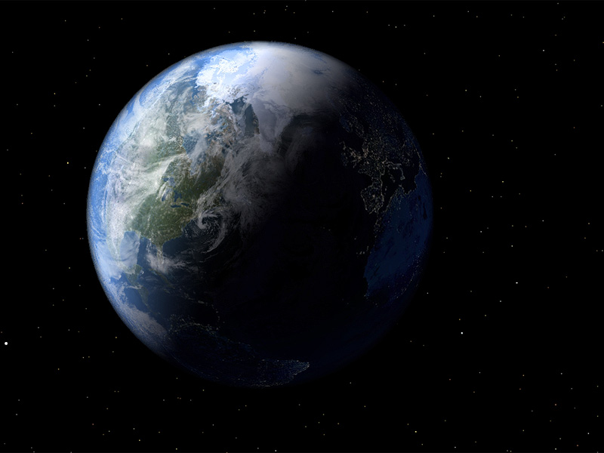

LANDINFORMATIESYSTEMEN
Les 11

Slide 2
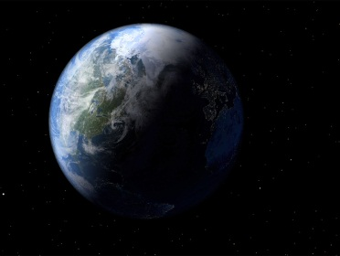
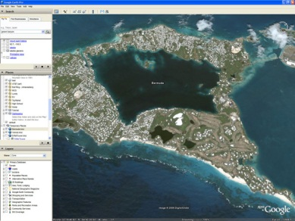
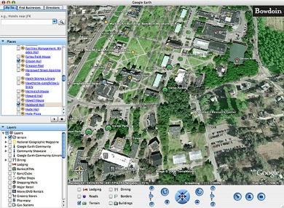
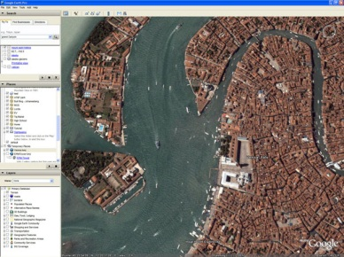
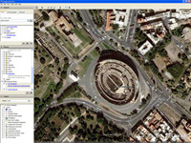
HOOFDSTUK 11
BASIS DTM-ANALYSE

Slide 3
Thema’s
Acht-buren principe
Bepalen stroomrichtingen
  Opvullen depressies van één enkele cel
  Toekenning stroomrichting als éénduidig bepaald
  Verbinden cellen met onbepaalde stroomrichting
  Bepalen stroomgebied voor verbonden cellen
  Verhoging depressies
  Finale bepaling stroomrichting
HFDSTK 11 – BASIS DTM-ANALYSE

Slide 4
Thema’s
Extractie hydrogeologische informatie
  Bepalen aantal cellen dat in elke cel stroomt
  Aflijning rivierennetwerk
  Aflijning stroomgebied
  Bepaling topografische index
  Bepaling reistijden in stroomgebied
Problemen met deze eenvoudige methode
HFDSTK 11 – BASIS DTM-ANALYSE

Slide 5
Inleiding
Hydrologische modellen gebruikt om stromingen van water in en op landoppervlak te bestuderen
Stroomgebied: systeem waardoor water passeert. Fysische en geomorfologische karakteristieken zullen waterbeweging bepalen, terwijl manier waarop water beweegt in stroomgebied vorm stroomgebied zal bepalen
Hydrologische modellen moeten ruimtelijke verdeling van landoppervlak in rekening brengen → GIS
HFDSTK 11 – BASIS DTM-ANALYSE

Slide 6
Inleiding
Doel: overzicht van manieren waarop GIS gebruikt kan worden om geomorfologische eigenschappen van stroomgebied te bepalen; en
Overzicht problemen waar gebruiker van ruimtelijke informatie via GIS kan geconfronteerd worden bij gebruik in hydrologische modellen
HFDSTK 11 – BASIS DTM-ANALYSE

Slide 7
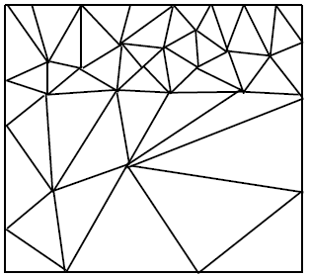
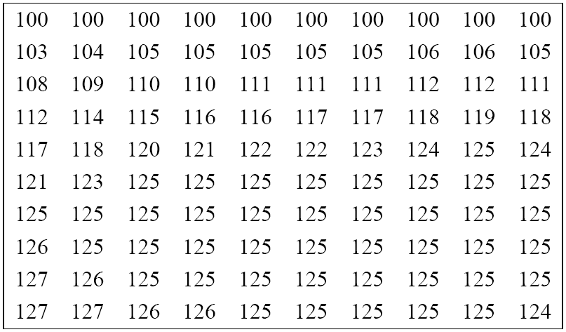
Inleiding
DTM: Digitaal terreinmodel
DTM: topografische databank van hoogteligging
DTM data in drie formaten: TIN, vectorformaat (hoek x-y-vlak, hoek x-z-vlak en lengte), rasterformaat
HFDSTK 11 – BASIS DTM-ANALYSE

Slide 8
Inleiding
Hydrologisch relevante informatie betreft voornamelijk: aflijning stroomgebieden, lokalisering van plaatsen in stroomgebied met kans op overstroming, lokalisering riviernetwerk
Principe: water stroomt altijd van hogere naar lagere plaatsen
DTM bevat altijd depressies (accumulatie) en vlakke gebieden (stroomrichting) → op bepaalde plaatsen bewerkingen
DTM omzetten naar rasterformaat
HFDSTK 11 – BASIS DTM-ANALYSE

Slide 9
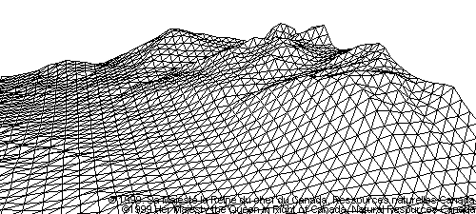
Inleiding
HFDSTK 11 – BASIS DTM-ANALYSE

Slide 10
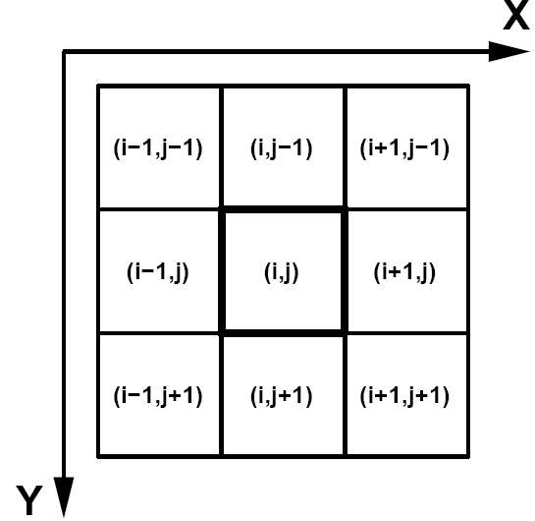
HET ACHT-BURENPRINCIPE
HFDSTK 11 – BASIS DTM-ANALYSE

Slide 11
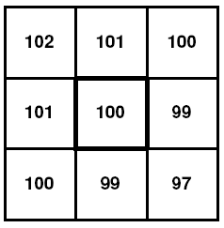
HET ACHT-BURENPRINCIPE
Water zal stromen, ofwel: rechts, onder of rechtsonder
Stel ruimtelijke resolutie = 1m
Voor rechts: helling topografie
= (100-99)/1 = 1
Voor rechtsonder
= (100-97)/√2 = 2.12
HFDSTK 11 – BASIS DTM-ANALYSE

Slide 12
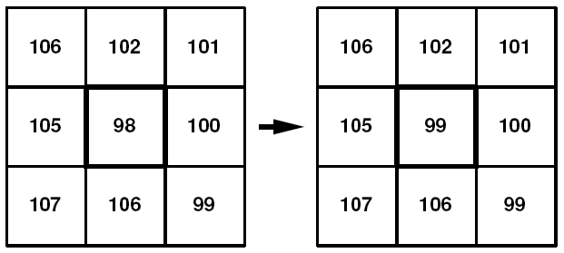
BEPALEN VAN DE STROOMRICHTINGEN
Opvullen depressies van één enkele cel
HFDSTK 11 – BASIS DTM-ANALYSE

Slide 13
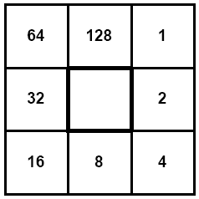
Toekenning van de stroomrichting als deze eenduidig bepaald is
Indien er een richting is met sterkere helling dan alle zeven andere, dan wordt verondersteld dat het water in die richting stroomt
Indien helling naar rechts en rechtsonder gelijk zijn, en groter dan hellingen naar alle andere 6 buurcellen → stroomrichting = 2 + 4 = 6
Elk getal unieke combinatie
HFDSTK 11 – BASIS DTM-ANALYSE

Slide 14
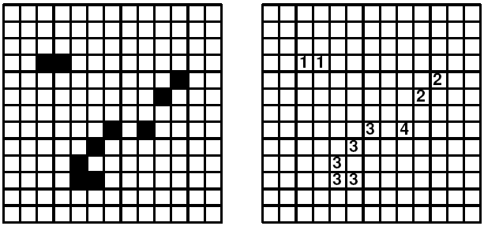
Verbinden van cellen met onbepaalde stroomrichting
Volgende stap verbinden van cellen met ongekende stroomrichting in polygonen
Elk aaneengesloten gebied met ongekende stroomrichting: afzonderlijk polygoonnummer
HFDSTK 11 – BASIS DTM-ANALYSE

Slide 15
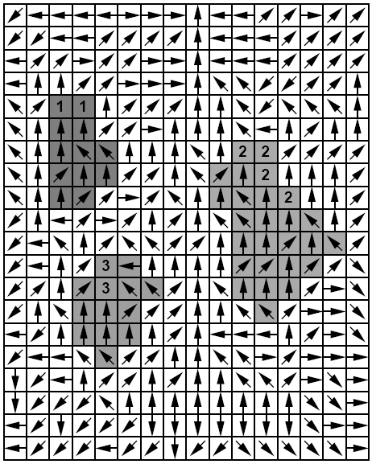
Bepalen van het stroomgebied voor de verbonden cellen
Stroomgebied voor verschillende polygonen berekenen: voor elke cel in DTM (niet in polygoon) kijken of in polygonen draineert of niet
Indien bepaalde cel draineert in polygoon → cel krijgt nummer van polygoon waarin draineert
HFDSTK 11 – BASIS DTM-ANALYSE

Slide 16
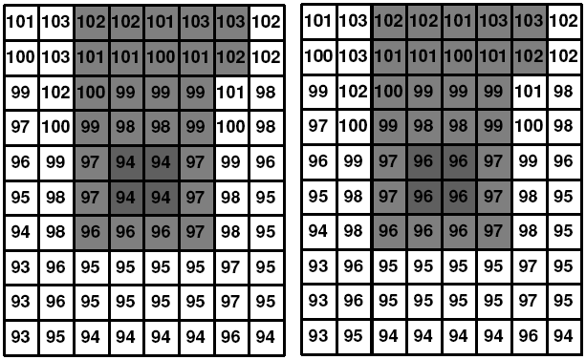
Verhoging van de depressies
Hoogteligging van alle cellen binnen stroomgebied van depressie → verhoogd tot minstens het niveau van de laagst gelegen eindcel van dit stroomgebied
Cellen hoger dan deze minimale hoogteligging → niet veranderd
HFDSTK 11 – BASIS DTM-ANALYSE

Slide 17
Finale bepaling van de stroomrichting
Gebruikmakend van gecorrigeerde DTM opnieuw stroomrichtingen berekenen
Enig resterend probleem: cellen waar meerdere stroomrichtingen mogelijk (vlakke gebieden)
Probleem iteratief oplossen: elke cel met onbepaalde stroomrichting vloeit naar cel met dezelfde hoogteligging en gekende stroomrichting
Na deze procedure: stroomrichtingen voor alle cellen DTM gekend
HFDSTK 11 – BASIS DTM-ANALYSE

Slide 18
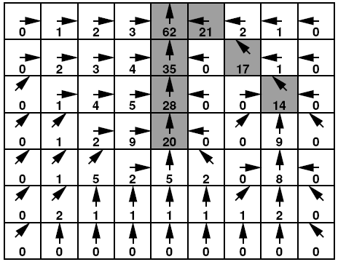
EXTRACTIE VAN HYDROGEOLOGISCHE INFORMATIE
Bepalen van het aantal cellen dat in elke cel stroomt
Aantal cellen bepalen dat in elke cel stroomt
HFDSTK 11 – BASIS DTM-ANALYSE

Slide 19
Aflijning van het rivierennetwerk
Door gebruik te maken van aantal cellen dat in elke cel stroomt → ligging riviernetwerk bepalen
Drainage Area Treshold (drainageoppervlaktedrempel) vooropgesteld = minimum aantal cellen dat in een bepaalde cel moet stromen opdat deze cel in het rivierennetwerk zou liggen
DAT bepalen door iteratie en vergelijken met bijvoorbeeld topografische kaarten
Zie figuur vorige transparant met DAT van 14 pixels
HFDSTK 11 – BASIS DTM-ANALYSE

Slide 20
Aflijning van het rivierennetwerk
DAT van 14 pixels
HFDSTK 11 – BASIS DTM-ANALYSE

Slide 21
Aflijning van het stroomgebied
Met gekende stroomrichtingen → stroomgebied voor uitlaatpunt aflijnen
Uitlaatpunt: punt waardoor alle water uit het stroomgebied afgevoerd wordt (via grondwaterstromingen of oppervlakkige afvoer) het stroomgebied verlaat
Uitlaatpunt altijd in riviernetwerk (tenzij stroomgebied erg klein en er geen rivieren in stroomgebied zijn
Zie figuur vorige transparant met DAT van 14 pixels
HFDSTK 11 – BASIS DTM-ANALYSE

Slide 22
Aflijning van het stroomgebied
Aflijning stroomgebied aan hand van topografische data → aflijning oppervlakkige afvoer
Hoogste punt in GWT hoeft niet samen te vallen met lokatie van hoogste punt topografie
Mogelijk dat GW van stroomgebied naar een ander stroomt
Vorm GWT niet constant in tijd
Hier veronderstellen topografische waterscheiding valt samen met freatische waterscheiding
HFDSTK 11 – BASIS DTM-ANALYSE

Slide 23
Bepaling van de topografische index
Topografische index bepaalde lokatie in stroomgebied = logaritme drainageoppervlakte van lokatie per eenheidsbreedte gedeeld door helling → ln(α/tanβ) : α drainageoppervlakte (oppervlakte die doorheen deze lokatie stroomt) en β helling
drainageoppervlakte = aantal cellen in cel stroomt zoals voorheen berekend + 1 (eigen oppervlakte)
HFDSTK 11 – BASIS DTM-ANALYSE

Slide 24
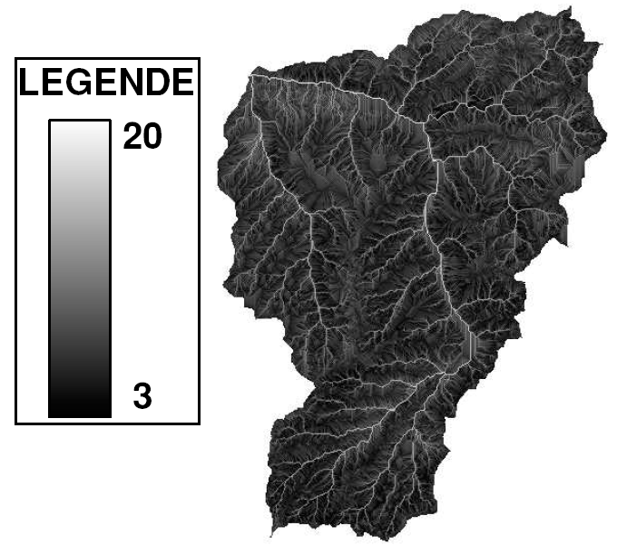
Bepaling van de topografische index
Topografische index Zwalmbeek
HFDSTK 11 – BASIS DTM-ANALYSE

Slide 25
Bepaling van de reistijden in het stroomgebied
Reistijd voor bepaald punt in stroomgebied: tijd die hoeveelheid oppervlakkige afvoer nodig heeft om vanaf dat punt het uitstroompunt van het stroomgebied te bereiken
Opsplitsen in: (1) reistijd op landoppervlak, (2) reistijd in kanalen
Opsplitsing omwille van verschillende snelheden
Afstanden tot riviernetwerk voor elke cel buiten riviernetwerk, en
Afstanden tot uitstroompunt voor elke cel binnen riviernetwerk
HFDSTK 11 – BASIS DTM-ANALYSE

Slide 26
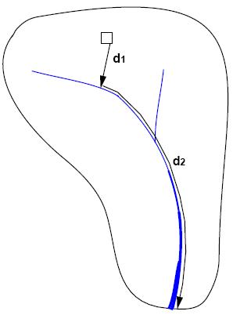
Bepaling van de reistijden in het stroomgebied
HFDSTK 11 – BASIS DTM-ANALYSE

Slide 27
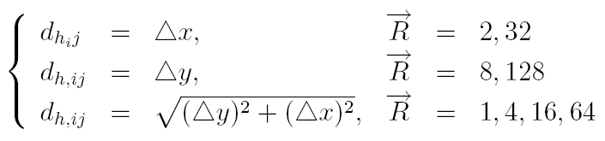
Bepaling van de reistijden in het stroomgebied
Voor bepaling afstand tot en in riviernetwerk → opnieuw stroomrichting nodig
In eerste plaats horizontale afstand van cel tot waarin deze stroomt nodig
met R→ stroomrichting
HFDSTK 11 – BASIS DTM-ANALYSE

Slide 28

Bepaling van de reistijden in het stroomgebied
De afstand d_{i,j} tussen cellen i en j :
met Δz verschil in hoogteligging tussen cel i en j
Door deze afstanden te delen door afvoersnelheid → tijd bereken om van cel naar buurcel
Snelheden schatten aan hand ruwheid oppervlak
HFDSTK 11 – BASIS DTM-ANALYSE

Slide 29
De afstanden tot en in het riviernetwerk
Eens afstanden van elke cel tot buurcel gekend → afstand van een bepaalde cel tot riviernetwek, en afstand van elke cel in riviernetwerk tot uitstroompunt
Op analoge manier reistijden in en tot riviernetwerk berekenen (niet met afstand wel met tijden werken)
HFDSTK 11 – BASIS DTM-ANALYSE

Slide 30
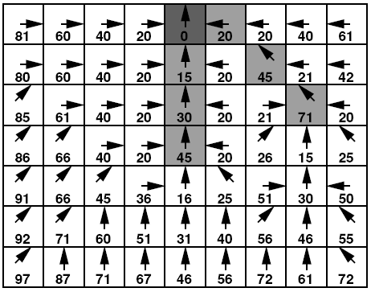
De afstanden tot en in het riviernetwerk
Resolutie DTM
in x-richting: 20m
In y-richting: 15m
HFDSTK 11 – BASIS DTM-ANALYSE

Slide 31
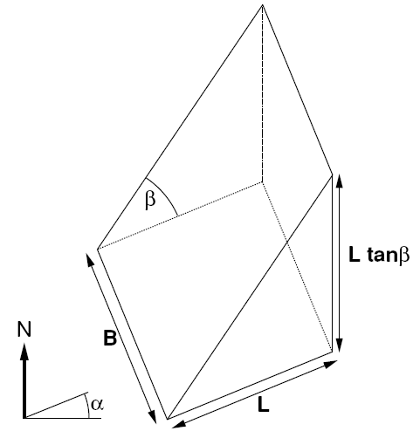
PROBLEMEN MET DEZE EENVOUDIGE METHODE
Hierboven beschreven methode relatief eenvoudig, maar sterke tekortkomingen:
  Stroomrichting altijd veelvoud van 45°
HFDSTK 11 – BASIS DTM-ANALYSE

